Slide 1
Моделирование визуализации городской среды и погодных условий
Студент: Нгуен Ань Тхы
Группа: ИУ7-56Б
Руководитель: Силантьева.А.В

Slide 2
Цель работы:
Разработка программу создания трехмерной графической сцены для визуализации городской среды и погодных условий:
Описание структуры трехмерной сцены
Провести анализ существующих алгоритмов удаления невидимых линий и поверхностей, закраски, текстурирования, а также моделей освещения и выбрать из них подходяшие для наиболее эффективного выполнения проекта
Разработка программного обеспечения, которое позволяет отобразить трехмерной сцены для визуализации погодных эффектах на городнском сцене.

Slide 3
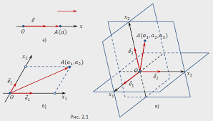
Выбор алгоритмов
Алгоритмы трехмерных преобразований:
Способы хранения и обработки декартовых координат
Матрицы аффинных преобразований декартовых координат

Slide 4
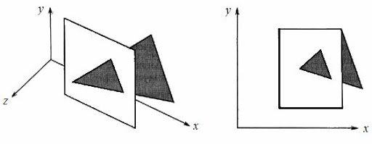
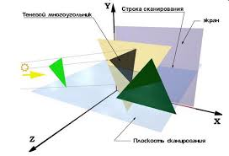
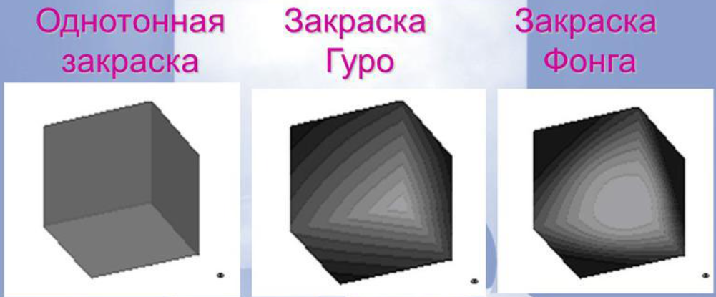
Выбор алгоритмов
Алгоритм Z-буфера
Однотонная закраска
Построение теней с использованием алгоритма z-буфера

Slide 5
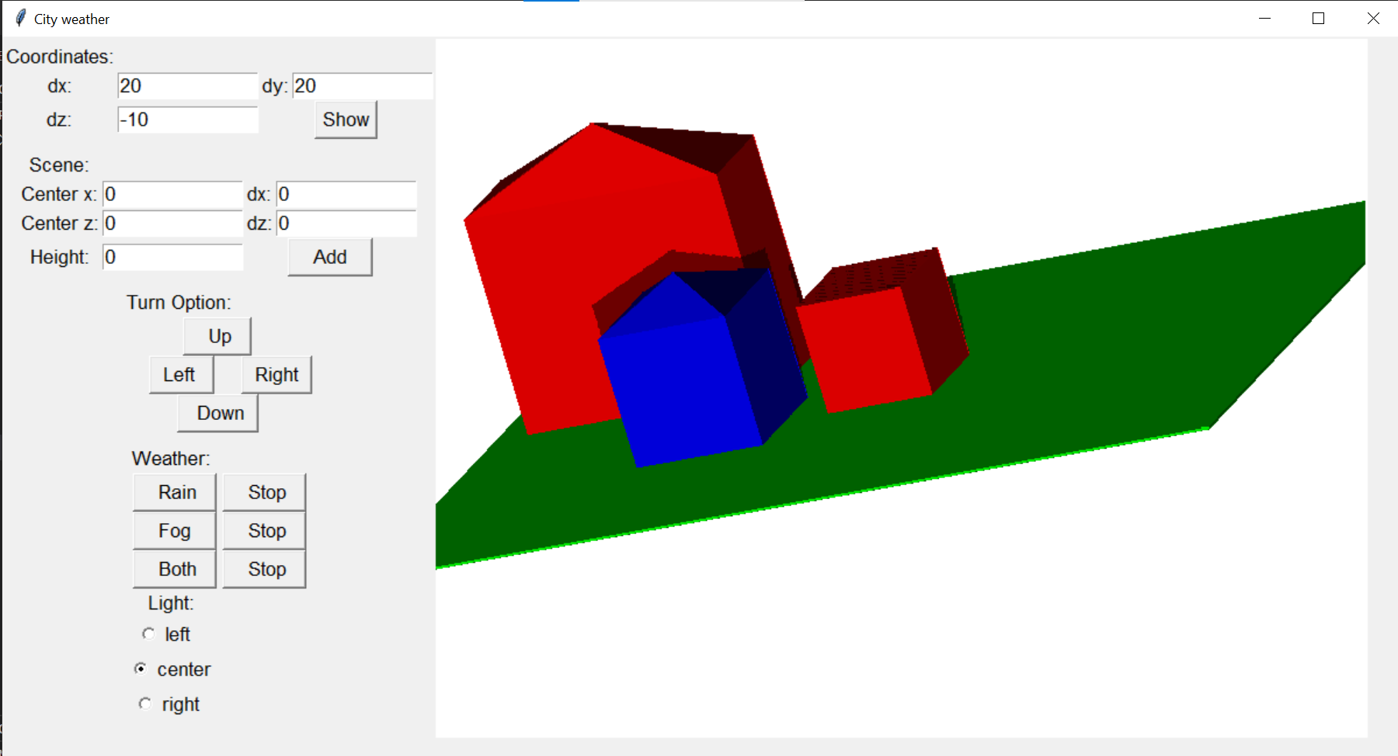
Формализация сцены
Сцена состоит из:
Плоскость земли
Здания
Источник света
Дождь, туман, солнце

Slide 6
Общий алгоритм визуализации сцены
Задать входные данные (Информация о сцене)
Выполнение преобразований и расчетов
Алгоритм z-буфер для получения изображения сцены с тени
Отобразить результат (с эфектами погоды)

Slide 7
Алгоритм z-буфера
Заполнить z-буфер элементами с фоновым значением цвета и минимальным значением z
Для каждого пикселя (x, y):
Вычислить его значение глубины z(x, y)
Сравнить глубину пикселя со значением, хранимыми в z-буфере.
Если z(x, y) > z_buff(x, y ), то z_buff(x, y) = z(x, y) и цвет(x, y) = цвет пикселя.
Отобразить результат

Slide 8
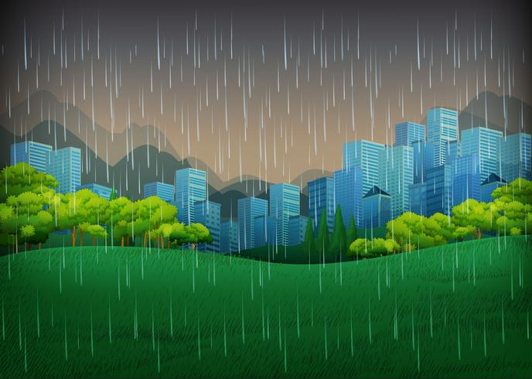
Визализация условий погоды
Для визализации дождя:
Система частиц
Инициализация начальных данных (направления, интенсивность)
Пока не получена команда прекращения осадков:
Обновление положения частиц по заданному закону
Инициализация новых частиц
Отображение частиц на дисплее
Пока система частиц не пуста:
Обновление положения частиц по заданному закону
Отображение частиц на дисплее

Slide 9
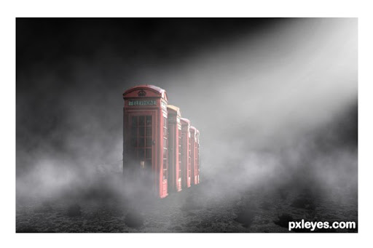
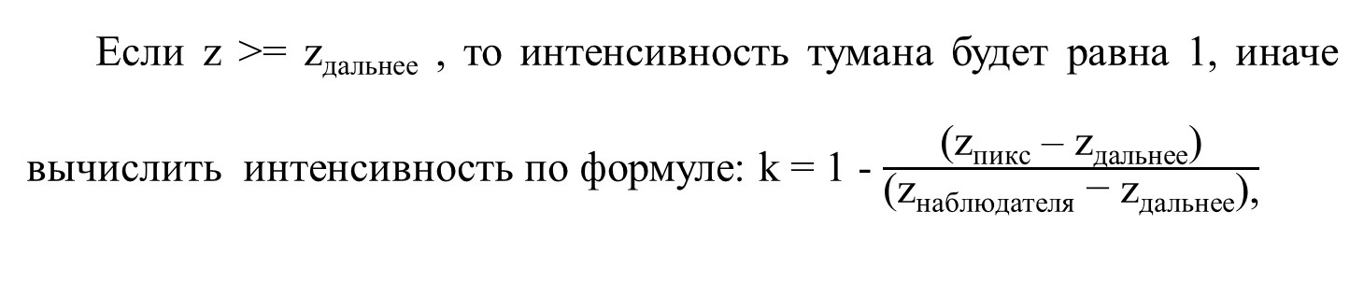
Визализация условий погоды
Для визализации тумана:
Зависит от значения глубины (расстояние от наблюдателя до объекта)
Если z >= z_{дальнее} , то интенсивность тумана будет равна 1, иначе вычислить интенсивность по формуле: k = 1 - $\frac{\text{(}\text{z}\text{пикс}\text{ – }\text{z}\text{дальнее}\text{)}}{\text{(}\text{z}\text{наблюдателя}\text{ − }\text{z}\text{дальнее}\text{),}}$

Slide 10
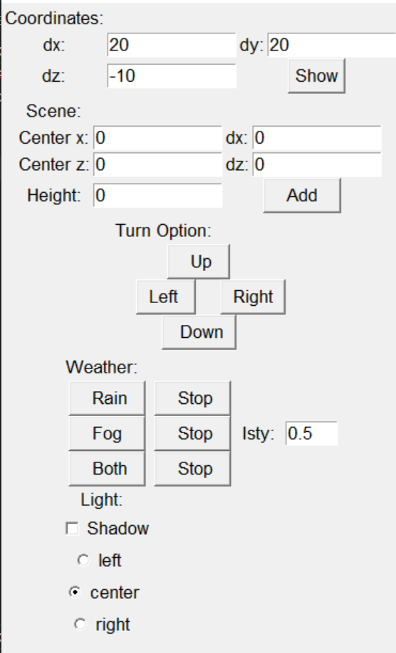
Интерфейс программы
Правая часть: Результат программы.
Левая часть: Панель управления программой, позволяющий изменять параметры:
Scene (Сцена): возможность добавить и удалить объекты в сцене, поворот сцены в различных направлениях.
Weather (Дождь, туман): позволяется визуализации дожди, тумана или обе на текущую сцену.
Light (Источник света): возможность изменять направление источника света.

Slide 11
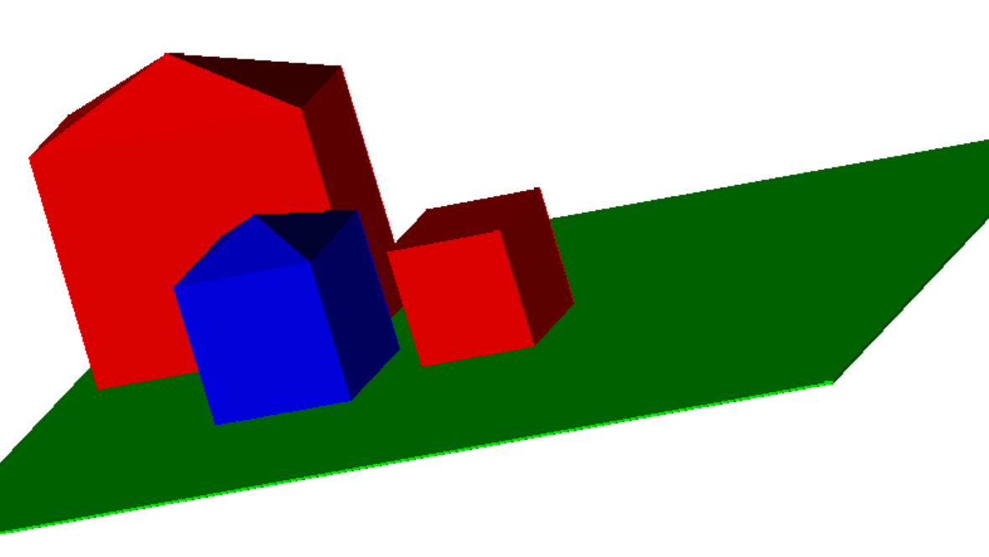
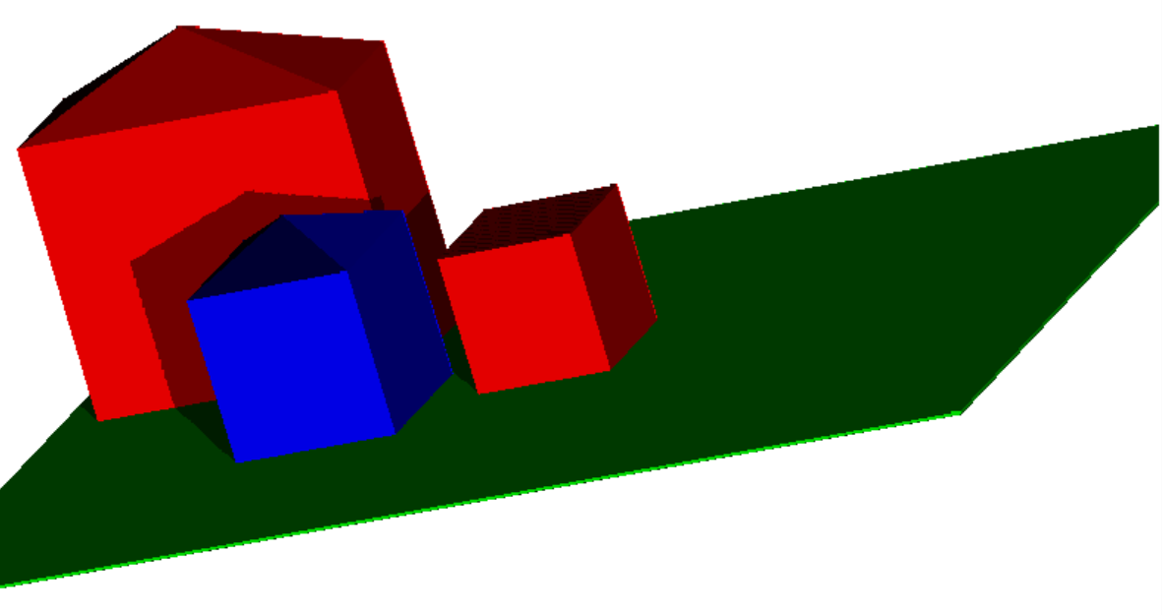
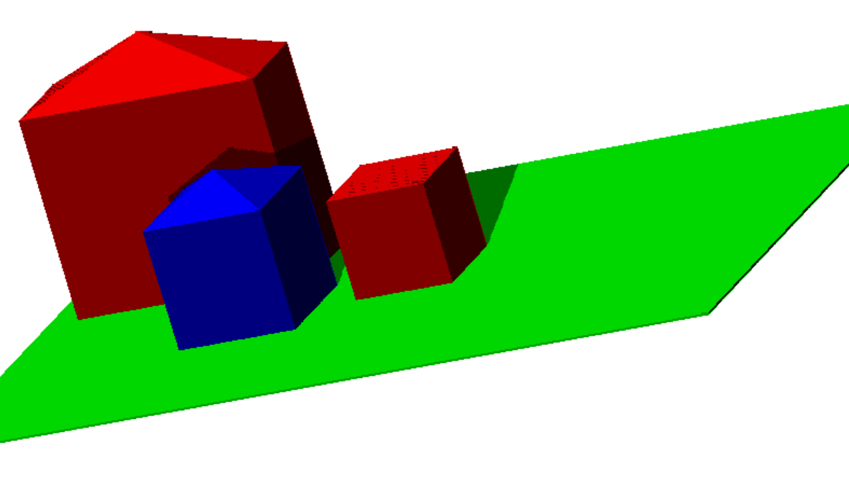
Пример выполнения программы
Рис.3. Сцены с тенью при направлении света в права
Рис.1. Сцены объекта
Рис.2. Сцены с тенью при направлении света в центре
Рис.4. Сцены с тенью при направлении света в лева
Изменение источника света

Slide 12
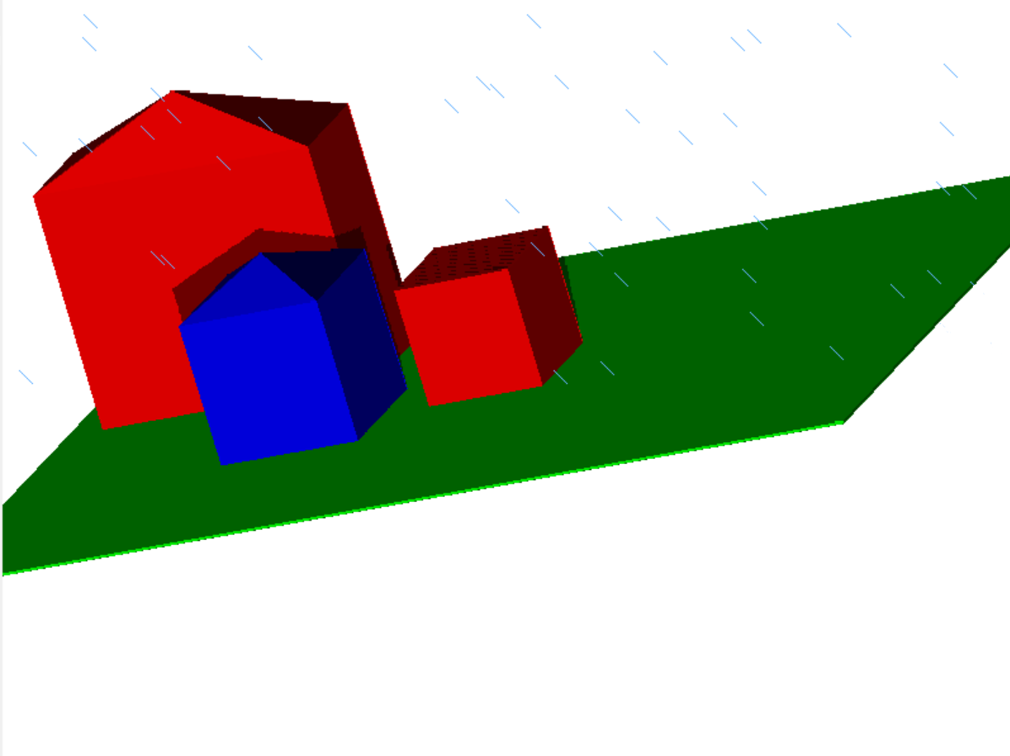
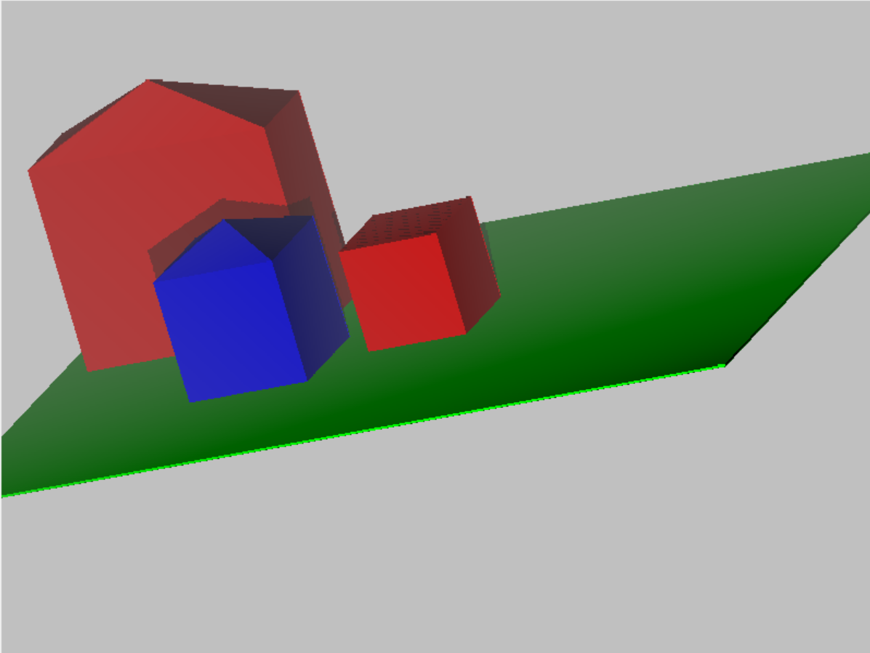
Пример выполнения программы
Рис.1. сцены с эффектом дожди
Рис.2. сцены с эффектом тумана
Эффект погода

Slide 13
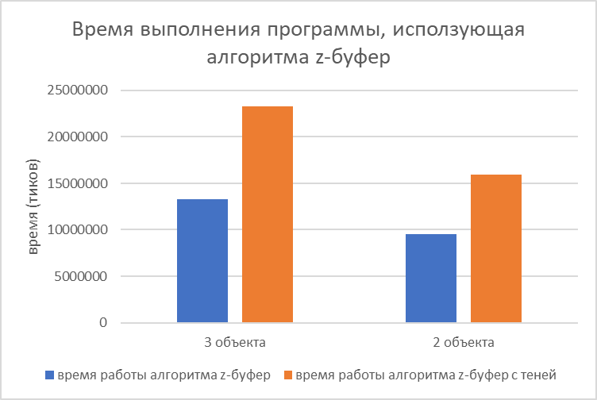
Эксперимент
Время выполнения алгоритм z-буфер и алгоритм z-буфер с построением теней для сцены имеет 2 и 3 объекта

Slide 14
Спасибо за внимание
Москва 2020г

